Slide 1

雨霖铃
柳永

Slide 2




黯然销魂者，唯别而已矣！

Slide 3

古代描写离别的诗词
劝君更进一杯酒，西出阳关无故人。(酒别)
风萧萧兮易水寒，壮士一去兮不复还。 (壮别）
醉不成欢惨将别,别时茫茫江浸月。 (惨别)
十年生死两茫茫，不思量，自难忘。 （死别）

Slide 4
教学目标
1、体会词中情感
2、把握两种抒情方式：
直接抒情 借景抒情
3、学习词虚实结合的艺术特点

Slide 5
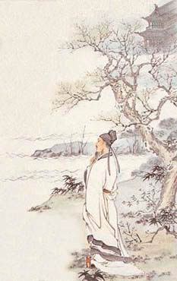

柳永（约987——约1053），北宋婉约派代表。第一个专业写词的人。原名三变，字耆卿，福建崇安人。为人放荡不羁，终身潦倒。官屯田员外郎，世称柳七、柳屯田。其词多描绘城市风光和歌伎生活，尤其长于抒写羁旅行役之情。在当时流传很广，“凡有井水饮处，皆能歌柳记词”，对宋词的发展有一定的影响。有《乐章集》。

Slide 6
写作背景
作者才情卓著，早年屡试不第，一生仕途很不得意，生活穷困潦倒，处世抱着一种玩世不恭的态度。当时由于仕途失意，心情十分压抑，决定离开京城到外地去，但一想到从此将不能跟心爱的人生活在一起，失去爱的慰藉，便觉得痛苦万状。这首词就集中反映了他这种复杂的心情。

Slide 7
思考：词中写了几个离别的场景
离别之前 勾勒环境
离别之时 描写情态
离别之后 刻画心理

Slide 8
1、赏析：
寒蝉凄切，对长亭晚，骤雨初歇。此句交代些
什么？用了哪几意象？有什么作用？（4分）
这一句给我们点出了别离的季节（萧瑟凄冷的秋天）、地点（汴京城外的长亭）、具体时间（雨后阴冷的黄昏）（1分），
寒蝉、长亭、日暮、雨歇（1分），
给我们营造了一个凄清萧瑟（1分）的送别氛围，
为全词定下凄凉伤感的感情基调。（1分）

Slide 9
离别时：执手相看泪眼，竟无语凝噎。此句是什么描写？
细节描写。道不尽，说不完的千言万语，而今只有沉默着看对方的泪眼，细数眼中无限的情意，无奈兰舟催发。把别情的矛盾冲突推向高潮。

Slide 10
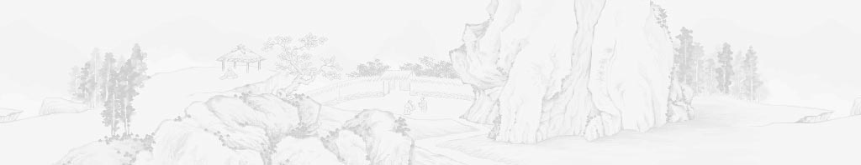
2、练习赏析：念去去，千里烟波，暮霭沉沉楚天阔。用了什么抒情及表现手法，其作用是什么？（4分）
这一句动用了借景抒情，虚景写实情的手法，(1分）
词人借用想象之景：浩渺的烟波，沉重的暮霭，望不到边际的楚天，（1分)
营造了一个迷蒙辽阔的意境，(1分）
含蓄深沉地表现了词人分别后抑郁难舍、孤独寂寞的感情。（1分）
名句赏析

Slide 11
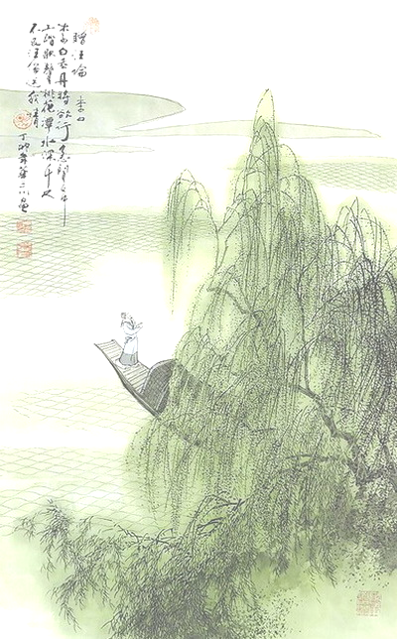
3、有人盛赞“今宵酒醒何处？杨柳岸晓风残月”是千古名句，你同意吗？为什么？（6分）
杨树岸晨风淡月
同意。 （观点1分）
此句最妙就在于词人能寓情于景，借景抒情 (1分），
词人把古代意象中最能触动离愁的四件事物：酒、杨柳、晓风、月影（1分）
集中渲染成一幅凄清孤寂的画面（1分），
用酒的愁苦、柳的寂寥、晓风的清冷、残月的破碎来烘托离人形只影单、孤零惆怅的心境（2分）
词人以风之凉，月之残透露离情别绪，抒情含蓄，的确应为千古名句。（小结1分）

Slide 12
柳
昔我往已，杨柳依依，今我来思，雨雪霏霏。
绿杨陌上多离别 （温庭筠）
年年柳色，霸陵伤别。（李白）
春风知别苦，不遣柳条青。（李白《劳劳亭》）
客亭门外柳，折尽向南枝。（张籍《蓟北旅思》）
渭城朝雨轻尘，客舍青青柳色新。（王维《送元二使安西》）
人日题诗寄草堂，遥怜故人思故乡。柳条弄色不忍见，梅花满枝空断肠。（高适《人日寄杜二拾遗》）

Slide 13
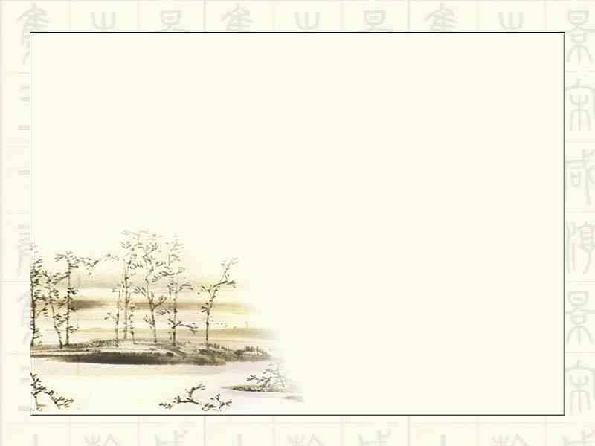
分析艺术手法
意境
悲凉
苍茫
凄清
融情于景
意象
寒蝉 长亭 骤雨
烟波 暮霭 楚天
杨柳 晓风 残月
虚实相生
实写 —
虚写

Slide 14

概括艺术特点
1、直接抒情
2、借景抒情
3、虚实结合
寒蝉、长亭、骤雨、兰舟
杨柳、晓风、残月
烟波、暮霭、楚天

Slide 15
直接抒情的句子
上片：
都门帐饮无绪，留恋处，兰舟催发。
执手相看泪眼，竟无语凝噎。
下片：
多情自古伤离别，更那堪冷落清秋节！
此去经年，应是良辰好景虚设。
便纵有千种风情，更与何人说！

Slide 16
虚实结合（虚实相生 虚实相济）
1、实写：
2、虚写：
客观世界中存在的实像、实事、实境。
直觉中看不见摸不着，却又能从字里行间体味出那些虚象和空灵的境界。
1、幻想：神仙鬼怪世界和梦境
2、想象：设想的未来之境
3、回忆：已逝之景之境
4、联想：由此及彼

Slide 17
指出下列诗歌哪些是“实”,哪些是“虚”
１今夜鄜州月，闺中只独看。遥怜小儿女，未解忆长安。
香雾云鬟湿，清辉玉臂寒。何时倚虚幌，双照泪痕干．
２ 独在异乡为异客，每逢佳节倍思亲。
遥知兄弟登高处，遍插茱萸少一人。
3 飞流直下三千尺，疑是银河落九天。
4 多少恨，昨夜梦魂中。还似旧时游上苑，车如流水马如龙，花月正春风。
5 邯郸驿里逢冬至，抱膝灯前影伴身。
想得家中夜深坐，还应说着远行人。
6 朱雀桥边野草花，乌衣巷口夕阳斜。
旧时王谢堂前燕，飞入寻常百姓家。《乌衣巷》
虚
实
虚
实
虚
虚
实
虚
实
虚

Slide 18


能力拓展

Slide 19

课外扩展
柳永
伫倚危楼风细细
，望极春愁，黯黯生天
际。草色烟光残照里，无
言谁会凭阑意？
拟把疏狂图一醉，对
酒当歌，强乐还无味。衣
带渐宽终不悔，为伊消得
人憔悴。
蝶恋花

Slide 20
阅读下面的诗，回答问题。(6分)（天津卷）
凉州词（其一）张籍
边城暮雨雁飞低，芦笋初生渐欲齐。
无数铃声遥过碛，应驮白练到安西。
注：
1、边城：唐代边境城镇，与吐蕃对峙．
2、安西：安史之乱后陷落，作者写此诗时安西已被吐蕃辖管三十多年。
３、碛：qì，沙漠。
４ 练：白绢，泛指丝绸
本诗运用虚实相生的艺术手法，请简要分析。（６分）

Slide 21
诗中前两句暮雨、低雁、芦、笋为实写（1分），
营造了春天阴沉昏暗的意境（１分），
表达了诗人对紧张恐怖边境的担忧之情（１分）；
诗中后两句遥远的驮铃声为实写，驼队应该穿过沙漠后到安西为虚写，（1分）
是想象的繁华的丝绸商运之景，
诗歌通过想象和虚实结合的手法，表达作者盼望收复安西边镇 ，恢复往日繁荣的感情（1分) 。

Slide 22
酒的寓意
酒
象征
“抽刀断水水更流，举酒消愁愁更愁”
——李白《宣州谢 楼饯别校书叔云》
艰难苦恨烦霜鬓，潦倒新停浊酒杯
——杜甫《登高》（身世之愁，亡国之恨）
愁
“主人下马客在船，举酒欲饮无管弦，
醉不成欢惨将别，别时茫茫江浸月”
——白居易《琵琶行》（离愁）

Slide 23
古人有折柳送行的风俗。折柳赠人是希望对方留下来。离别的人一见杨柳，就会想起离别时依依不舍的场面，心中就会涌起一缕缕离愁。
柳
谐音
昔我往矣，杨柳依依；今我来思，雨雪霏霏。
——《诗经》
留
渭城朝雨浥轻尘， 客舍青青柳色新。
——王维《送元二使安西》

Slide 24
月
月有阴晴圆缺，人有悲欢离合。月是离合的象征，何况是残缺不全的月，最易引起词人的愁思。
象征
月有阴晴圆缺，人有悲欢离合。
——苏轼
离愁
《琵琶行》几个地方写到月：
醉不成欢惨将别，别时茫茫江浸月。
去来江口守空船，绕船月明江水寒。
春江花朝秋月夜，往往取酒还独倾。

Slide 25
a、“杨柳”和别情有关，“年年柳色，灞陵伤别”。自灞桥折柳的故事产生后，杨柳和离别有天然联系了，后人用“柳”代表惜别。
b、“晓风残月”是天还未亮时的景象，这时风更冷，心更凄凉。“残月”意味着恋人之间无法重圆相聚，只能天涯一方，心境凄凉。
c、“酒醒”后的惆怅（离人饮酒，是作为麻醉剂来消减愁怀的，酒醒无异于“愁醒”。经过麻醉后再醒过来的愁，就越发使人感到无法遣愁了）和眼前最能触动离愁的景象（岸上的杨柳，晓风吹拂，残月微明）交融在一起，这情景确实凄凉难耐。
可见，这两句中词人集中了许多最能触动离愁的东西入词，构成凄凉的意境，淋漓尽致地抒发了伤离别的悲凉情怀。 ——情景交融

Slide 26
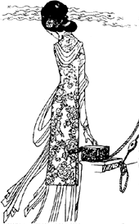
古语有云：自古逢秋悲寂寥。秋天是特别让人伤感的季节。晓风轻拂，带来的并不是快意，而是凉意，凄凉的感觉。
风
寓意
“风急天高猿啸哀，
渚清沙白鸟飞回。”
——杜甫《登高》
“风萧萧兮易水寒，
壮士一去兮不复还！”
——《史记·刺客列传》
悲凉

Slide 27
春夜洛城闻笛 李白
谁家玉笛暗飞声，散入春风满洛城。
此夜曲中闻折柳，何人不起故园情？
前人在评论这首诗时曾说，“折柳”二字是全诗的关键。诗中“折柳”的寓意是什么？你是否同意“关键”之说？为什么？
答：
“折柳”这首曲子寓有惜别怀远之意。
我同意“关键”之说；本诗抒写了思乡之情，而这种思乡之情是从听 到“折柳”曲的笛声引起的，可见“折柳”是全诗的关键。
直面高考

